Slide 1
老年住院患者康复锻炼
801/802病区
陆晓密

Slide 2
主要内容
一、老年人定义
二、康复定义
三、老年人的特点
四、康复锻炼的内容

Slide 3
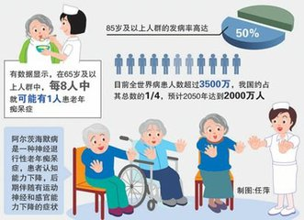
老年人
（WHO）对老年人的划分，提出了新的标准：
44岁以下的人群称为青年人
45～59岁为中年人
60～74岁为准老年人（老年前期或年轻的老年人）
75～89岁为老年人
90岁以上称长寿老人。
一是多数发展中国家一般定为六十周岁
二是少数发达国家一般定为六十五周岁

Slide 4
康复
《现代汉语词典》康复：恢复健康
祝您早日康复
专业内涵：综合协调地应用各种有用的措施最大限度地减轻病、伤、残的影响，增强病、伤、残的生活自理能力和自立能力，使他们重返社会。

Slide 5
康复范畴
医学康复：小儿麻痹矫治术，脑卒中康复
职业康复：盲人按摩，调音师
教育康复：聋哑人教育，弱智儿童教育
社会康复：便利设施设置，法律法规制定

Slide 6
康复的基本策略
预防功能障碍的发生
一级预防：减少疾病或外伤的发生
二级预防：伤病的早期干预，减少功能障碍的发生
三级预防：各种措施改善社会参与程度
处理已发生的功能障碍
复原：恢复功能—最理想，但不一定
代偿：自我替代—健侧，辅具，假肢
适应：环境改造—无障碍公共设施

Slide 7
老年人的特点
老年人的生理改变
须发变白，脱落稀疏
皮肤变薄，脂肪稀少
体表外形
皮肤出现皱纹
牙龈萎缩，牙齿松动
骨质疏松，增生
身高体重降低

Slide 8
老年人的特点
老年人的生理改变
视力、听力下降
心搏出量减少40-50%
器官功能
肺活量减少50-60%
肾脏清除率功能减少40-50%
胃分泌减少
脑萎缩

Slide 9
老年人的特点
老年人的生理改变
动作学习速度减慢
操作能力降低
机体调节控制作用降低
反应速度降低
人格改变
记忆力认知力减低
生活自理能力下降
免疫防护能力减低

Slide 10
老年人心理变化
老年期的各种丧失，工作的丧失，收入的下降，亲人的离世，人际交往的减少
离群感
孤独感
自尊心
自卑感
衰老感
死亡感

Slide 11
康复治疗原则
早期开始
因材施教
全面综合
循序渐进
持之以恒

Slide 12
康复治疗学组成
物理治疗学
作业疗法学
言语治疗学
康复工程学
文娱治疗学
职业咨询
社会服务

Slide 13
康复锻炼内容
物理治疗仪的适应症及禁忌症
各种老年操
认知促进治疗
手工制作
创意画

Slide 14
物理治疗仪的简介

Slide 15
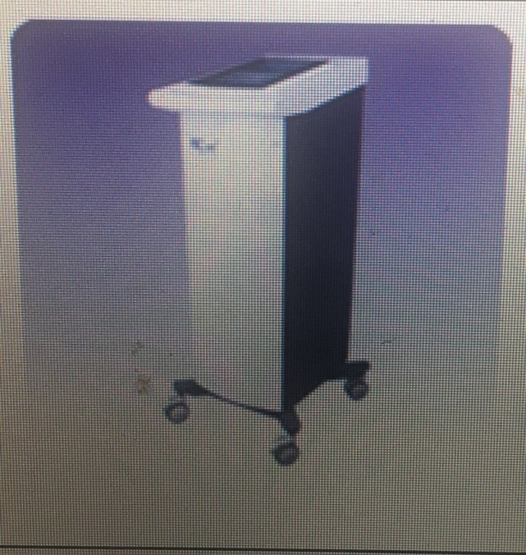
脑循环功能治疗仪
适应症：
1.缺血性脑血管疾病、脑损伤性疾病、脑梗死各期、脑出血恢复期
2.神经症、中风预防、脑供血不足（颈椎病导致椎动脉供血不足等）
3.偏头痛、失眠、认知功能障碍、老年性痴呆、抑郁症等
4.眼底动脉缺血、眼疲劳等眼科疾病
5.脑卒中患者心脏自主神经功能失调
6.小儿脑瘫
禁忌症：
1.脑出血急性期患者
2.佩戴心脏起搏器患者
3.治疗部位皮肤外伤或皮肤溃烂者

Slide 16
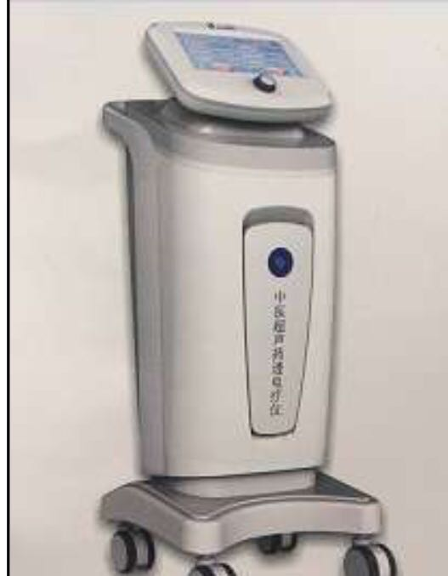
超声药物透入治疗仪
功效：结合中医经络理论，通过对相应穴位的刺激达到疏通经络、行气活血、扶正祛邪及提高人体免疫能力的功效。
适应症：
促进血液循环、改善静脉淋巴回流、消肿止痛
软化疤痕、松解粘连、刺激组织再生
疼痛：颈腰椎病、肩周炎、关节炎等
禁忌症：
出血倾向、急性化脓性炎症局部、心脏起搏器等体内电子植入设备的患者

Slide 17
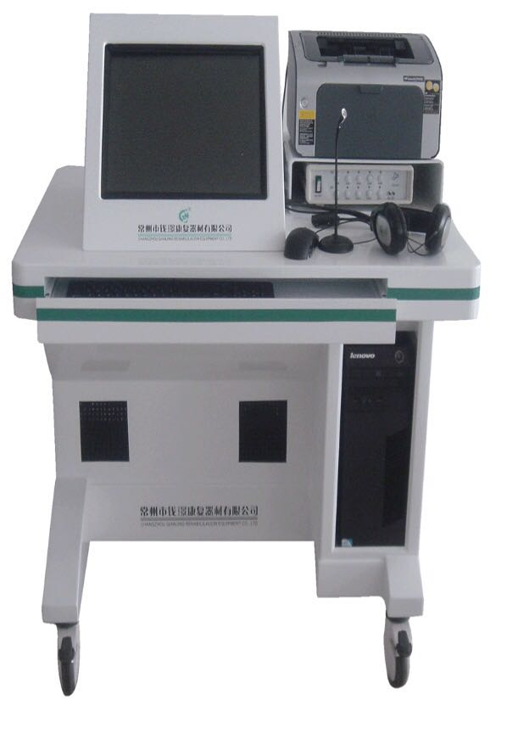
认知能力测试与训练治疗仪
认知能力训练
感知觉能力训练
注意能力训练
观察能力训练
记忆能力训练
思维（推理）能力训练
认知能力训练内容：
注意力、观察力、记忆力、数字认知、图形认知、
序列认知、异类鉴别、同类匹配
适应症：
用于成人认知障碍的评估、
康复训练及指导。

Slide 18
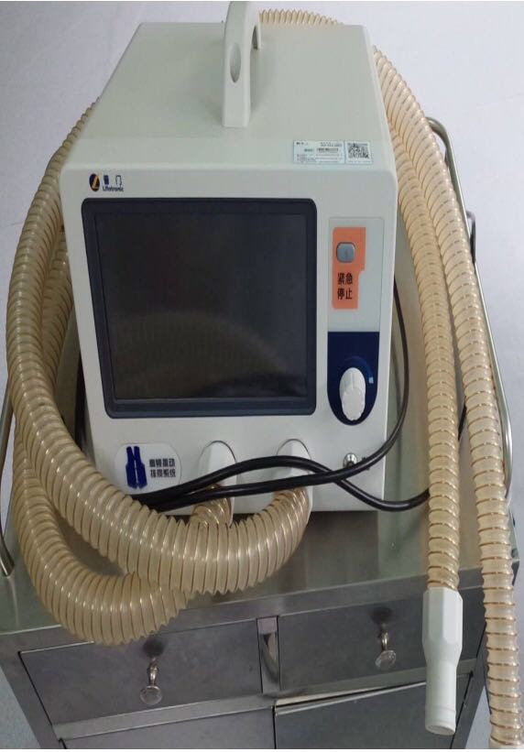
多频体外振动排痰治疗仪
适应病症：
协助术后、体弱患者增强排除呼吸系统痰液等分泌物的能力，改善淤滞的肺部血液循环状况
预防、减少呼吸系统并发症的发生
禁忌症：
1.出血部位，肺部血栓，肺出血及咯血2.房颤、室颤，急性心梗

Slide 19
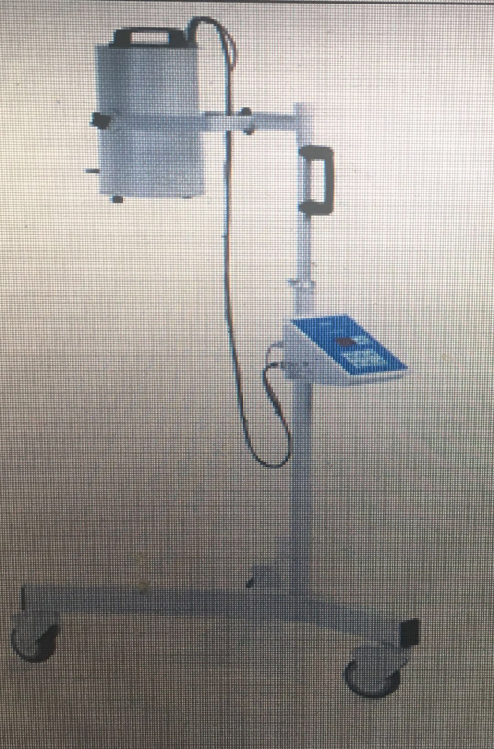
红外线治疗仪
适应症：
1.基础护理：对褥疮患者、慢性溃疡有良好的愈合效果。
2.外科护理：因手术后的伤口愈合、炎症、外感病症、创伤愈合、外周损伤病症。
3.烧伤护理：大手术炎症、严重烧伤患者、烧伤后慢性溃疡、烧伤后感染。
禁忌症：
有出血倾向
重度动脉硬化，闭塞性脉管炎

Slide 20
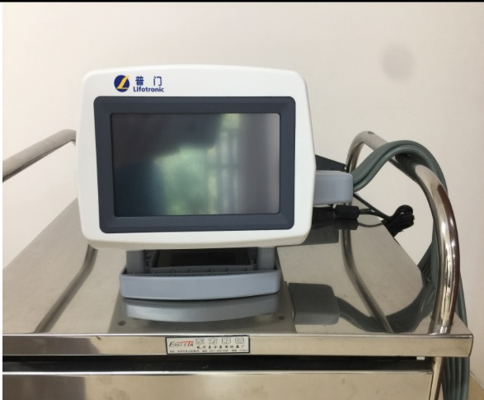
四肢血液循环顺序压缩治疗仪
临床适应病症：
1.淋巴水肿
2.静脉曲张
3.间隙性跛行
4.末稍神经炎
5.糖尿病足
6.下肢溃疡
7.血液抗凝
8.预防血栓形成
禁忌症：
1.心肌功能不全的患者
2.四肢使用部位有外伤者

Slide 21
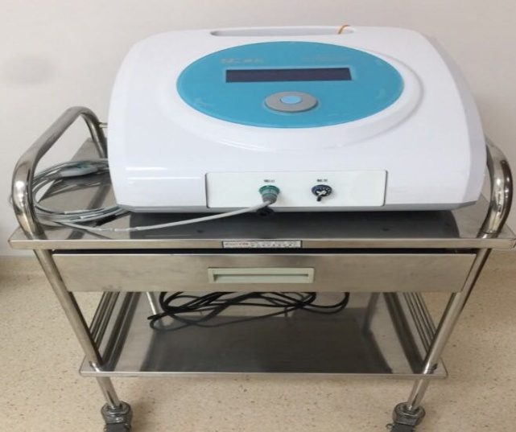
吞咽功能障碍治疗仪
临床适应病症：
1.喉部非机械原因损伤引起的吞咽及构音障碍的评估、治疗及训练
2.用于脑卒中、颈椎损伤、前颈椎融合术、神经退行性病变引起的吞咽障碍
3.帕金森氏病、阿尔茨海默症、小儿麻痹后遗症、重症肌无力症、肌张力不全等引起的吞咽障碍。
禁忌症：
1.植入电极的患者慎用，电流可干扰信号，导致功能紊乱
2.鼻饲管而严重反流的患者慎用

Slide 22
预适应治疗仪
适应症：
1.日常生活中有胸闷、气促、疲劳、乏力的人群
2.高血压、冠心病等心脑血管疾病家族史的人群
3.精神压力大、久坐办公室、缺乏运动的亚人群
4.吸烟、酗酒、生活不规律的人群
5.脑血栓、脑梗塞、中风等疾病的人群
6.处于脑卒中或心梗病后康复期的人群
7.下肢水肿、乏力、活动能力下降的人群

Slide 23
认知促进治疗
第一次
肢体游戏

Slide 29
手工制作

Slide 31
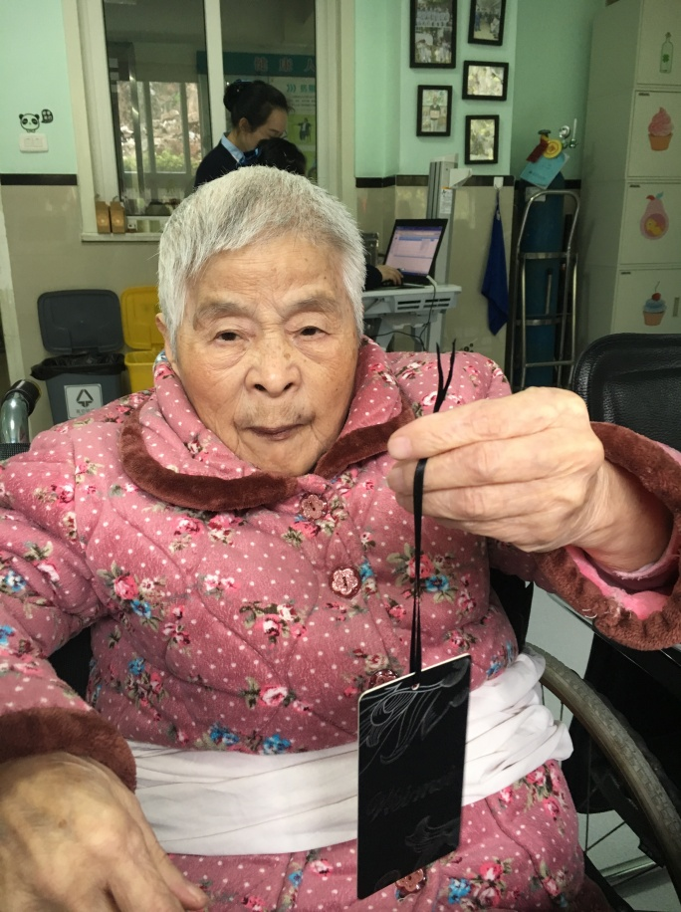

Slide 33
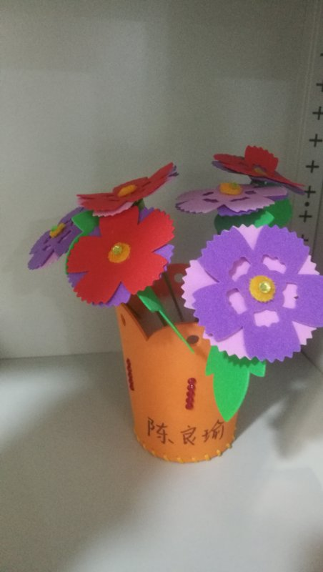
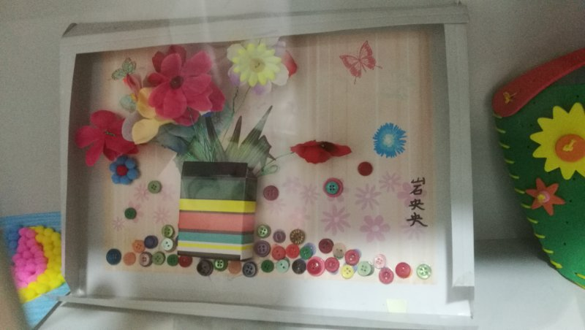

Slide 34
创意画

Slide 35
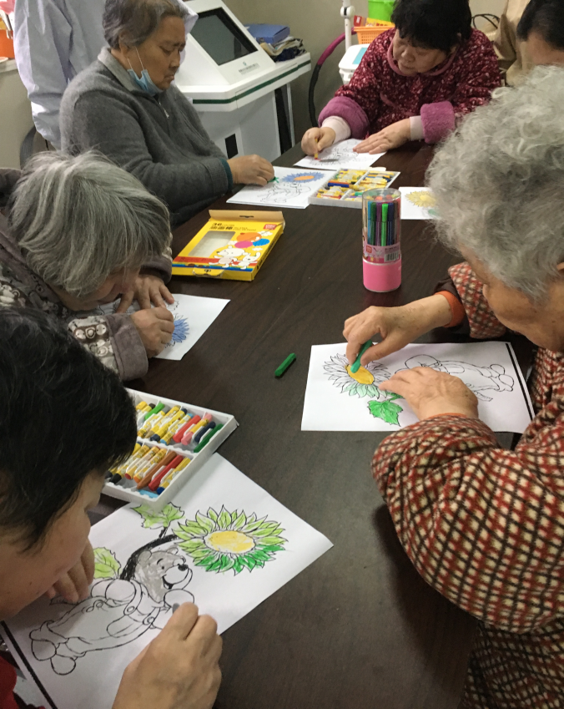

Slide 36
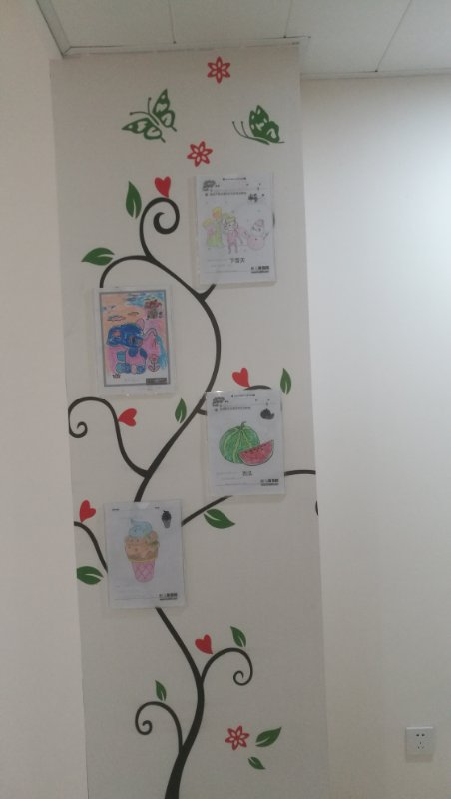

Slide 37
谢谢聆听
Notes:
特殊字体：李旭科毛笔行书
37

